Slide 1
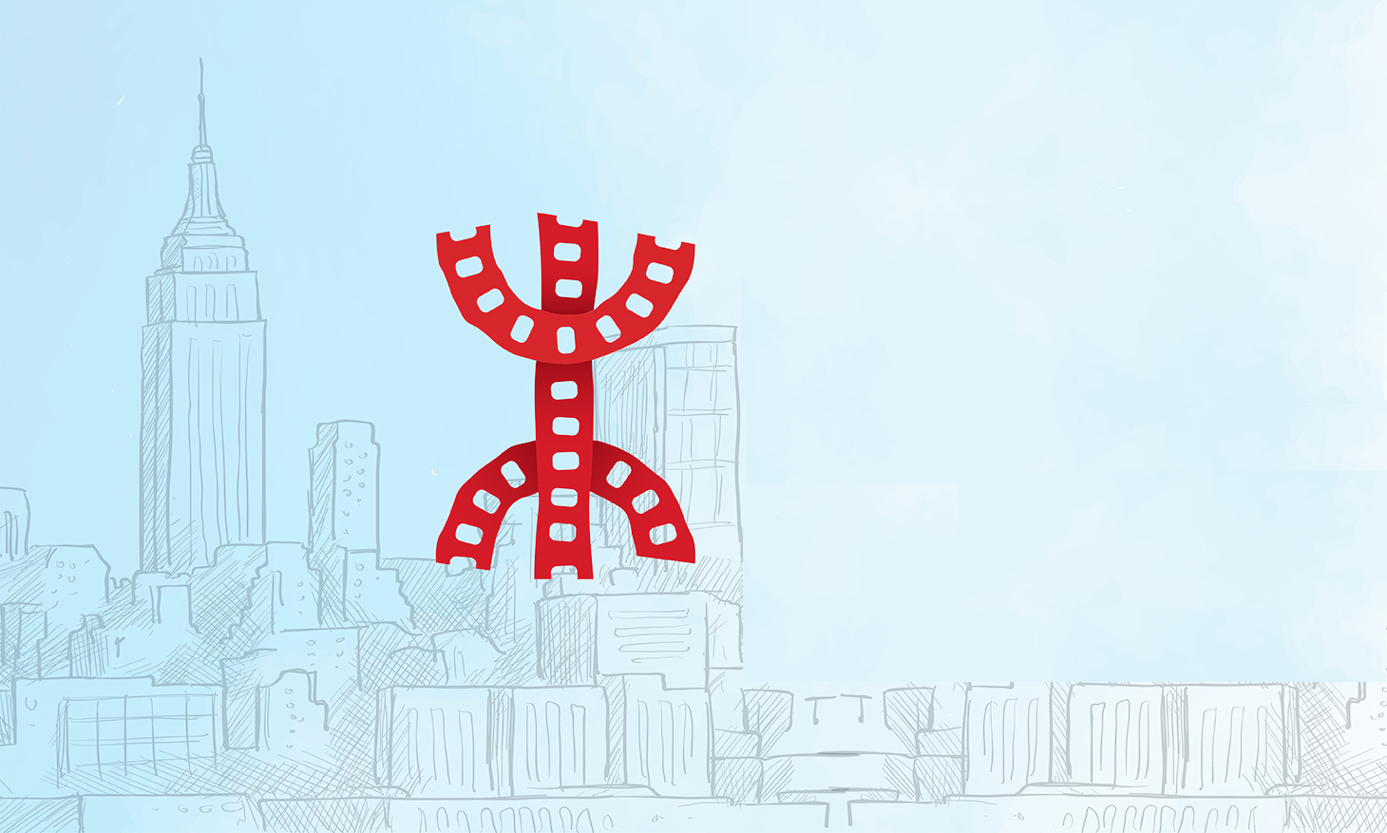



Slide 2
YENNAYER
imensi n yennayer
littéralement « le dîner de Yennayer »
L'Académie berbère s'est basée sur le fait que les Nord-Africains avaient coutume de célébrer Yennayer chaque année, pour le décréter comme « nouvel an amazigh ». C’est Ammar Negadi6 qui mit en avant un calendrier berbère, en 1980.

Slide 3
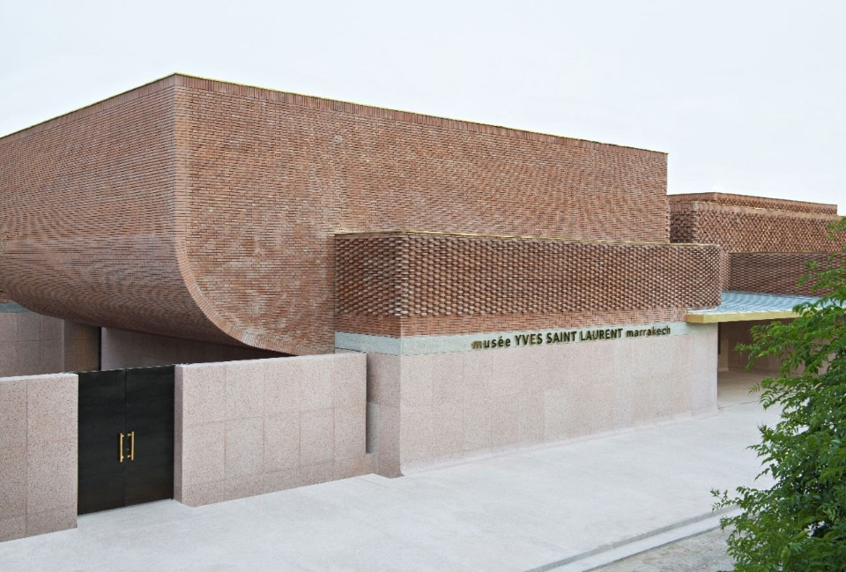
La culture
A Marrakech, un homme, Pierre Bergé, passionné de cette culture mystérieuse, a crée sur le site des jardins de Majorelle, un musée qui tente avec sérieux d’éclairer l’énigme de ce peuple et de le faire découvrir au plus grand nombre. Non seulement sont exposés des objets, véritable cartographie de l’histoire berbère mais chaque année, la fondation Yves Saint Laurent réunie des scientifiques qui apportent leur connaissance et leur analyse.
Les informations sont collationnées et diffusées à la fois pour la population berbère qui ignore souvent sa propre histoire mais pour les visiteurs curieux de ce mythe.

Slide 4
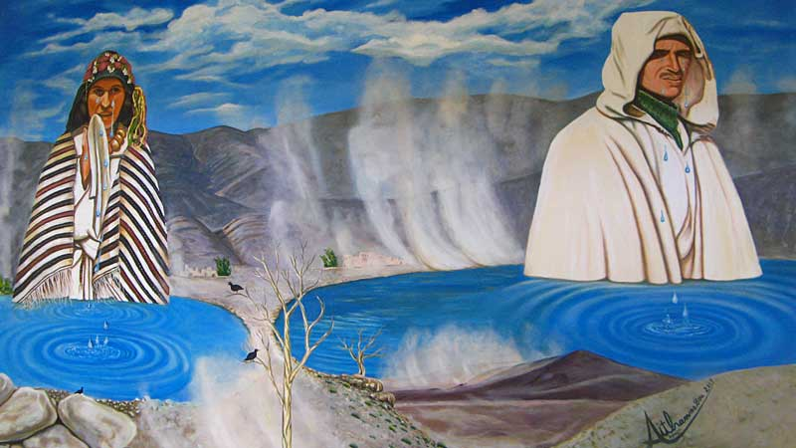
La culture
TAMGHRA
Il y a bien longtemps, vivaient dans les hauteurs de l’Atlas marocain, deux tribus amazighs qui étaient en guerre continue : Les Ait Brahim et les Ait Haddidou. Une haine qu’ils avaient héritée des siècles d’avant.
Isli, un beau jeune homme, si grand et si courageux appartenait à la tribu des Ait Brahim, quant à Tislit, une jeune femme douce à la beauté ensorcelante appartenait à la tribu des Ait Haddidou.
Vint le jour où ils se rencontrèrent et tombèrent éperdument amoureux l’un de l’autre, mais les deux amants n’imaginaient pas que leur histoire d’amour allait prendre un autre tournent. Leur amour ne pouvait aboutir…
Les pères des deux jeunes amoureux ne toléraient guère cette idylle bien que Tislit et Isli se vouaient un amour pur, d’une profondeur qu’ils ne pouvaient vivre séparés !
Isli et Tislit

Slide 5
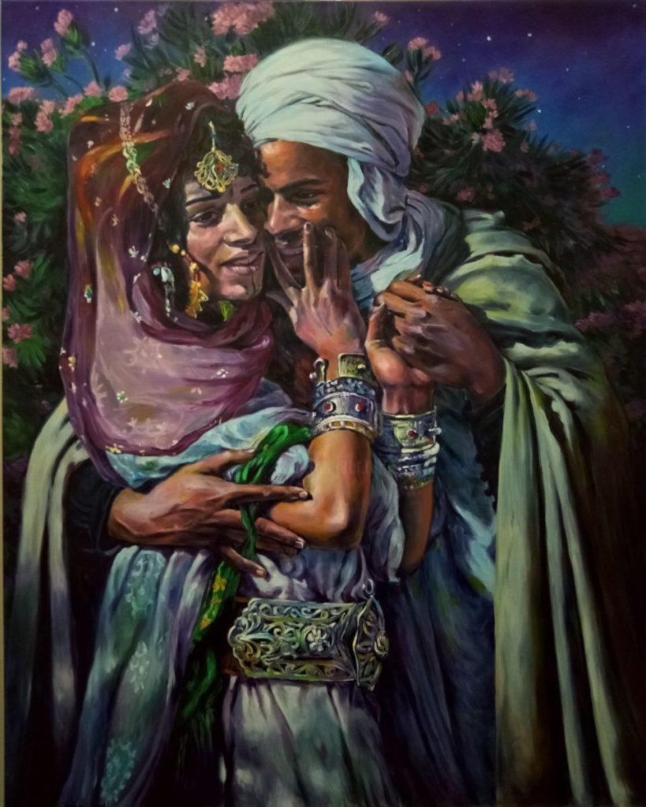
La culture
TAMGHRA
Isli et Tislit
Leur amour est célébré chaque année à Imilchil lors du « Moussem des fiançailles« . Les jeunes femmes et hommes se rassemblent, se rencontrent et scellent des unions en attendant le mariage.

Slide 6
La culture
Music Amazigh
Rif : les anciennes danses guerrières, Aarfa (Imedyazen en Rifain), la Allaaoui dansée dans les plateaux de l'Oriental, ainsi que le "Ay Ralla Buya", Izran (poèmes en rifain) chanté en l'honneur d'une ancienne reine rifaine. Le Ahidous est aussi pratiqué par une minorité de tribus rifaines et quelques tribus de l'Oriental.

Slide 7
La culture
Music Amazigh
Dans le bassin du Souss : l’Ahouach est une danse d'hommes et de femmes des pays chleuhs. Il s'agit d'une cérémonie nocturne dans laquelle les femmes forment une ronde autour d'un feu de branches légères. Au centre, une douzaine d'hommes forment un cercle plus restreint, tous munis de bendirs. Le thème musical progresse par soubresauts, puis interviennent les bendirs accompagnant la ronde ondulante des femmes. La danse arrive alors à son paroxysme lorsque cette ronde se divise en deux groupes qui se font face et se donnent la réplique.

Slide 8
La culture
Music Amazigh
Dans le Moyen Atlas : l’Ahidous est une danse du Moyen Atlas dans laquelle, cette fois, hommes et femmes sont coude à coude. Elle est attaquée sur un rythme ondulant, à la fois souple et rigoureux. Après cette introduction, un couple de danseurs se détache, puis virevolte avec grâce.

Slide 9
La culture
Music Amazigh
Dans le sud du Maroc : la guedra est une danse originaire du Sahara. Son cadre musical est composé d'un petit groupe d'hommes dont l'un exécute un rythme régulier en frappant sur une poterie. La danse est effectuée par une femme qui se tient au milieu du groupe de chanteurs. À genoux, enveloppée dans une étoffe bleue, elle exécute avec sa tête et ses mains la rythmique endiablée de la guedra.

